Slide 1
期中实践 · 智慧审计
智慧审计 × 机器学习
Financial Audit Transactions 异常识别实践
问题：7,000 笔交易人工逐笔看不完；规则只看单字段；异常样本少且标签不可靠。
目标：用 2% 审计容量，从 7,000 笔交易中筛出 140 条最值得核查的样本
方法：Benford 首位数 + Isolation Forest + Top-K + 2×2 + 人工归因
期中实践汇报 · 2026 年 10 月
全流程 CPU · 免费工具 · 约 3 天

Slide 2
学了什么：一条可复现的审计数据流水线
针对上面的问题，我把解决过程拆成四步；从原始 CSV 到 140 条名单，每步都有留痕。
① 获取
② 清洗
③ 分析
④ 汇报
7,000 × 59
0 缺失
955 条异常（13.64%）
11 组字段（含标签）
59 → 115 维
剔除 13 列
79 个 One-Hot
4 个金额 log1p+z
Benford MAD 0.00405
IF 标记 140 条
Top-140 精确率 92.1%
2×2 规则—模型互补
6 张统一风格图
10 页 PPT（+3 页附录）
3 条人工归因案例
答辩问答备忘
→ audit_raw.csv
→ audit_clean.csv
→ scores / top140 名单
→ figures / 本 PPT
全程 CPU、免费工具、约 3 天完成；不需要 GPU、深度学习框架、数据库或 SHAP。
每个关键中间结果都保存为 CSV / 图 / 日志，方便复查和答辩。

Slide 3
为何选审计：三个条件刚好都满足
审计现场：人力有限、异常稀少、规则只看单字段 → 需要无监督 + 可解释的 Top-K 筛查。
不是“为了用机器学习而用”，而是这个场景同时具备可验证、可解释、可落地的条件。
01
02
03
有答案可验证
有业务可解释
有规模可落地
• 955 条异常标签，占 13.64%
• 8 类异常，可做 Top-K 评估
• 不只看准确率，看命中率与召回率
• 金额、审批、发票、供应商、关系网络
• 59 个字段能落到具体审计动作
• 异常不只是一个分数，而是一条线索
• 7,000 行 × 59 列，约 3.7 MB
• Isolation Forest 训练秒级
• 个人 3 天可完成，不依赖 GPU
验证：Top-K 精确率 / 召回率
解释：金额 · 审批 · 发票 · 供应商
落地：Top-K 名单 + 人工核查
审计不是追求 100% 准确，而是用有限人力优先核查高风险样本。
这正是 Top-K 召回要解决的问题：先保证名单质量，再决定查多少。

Slide 4
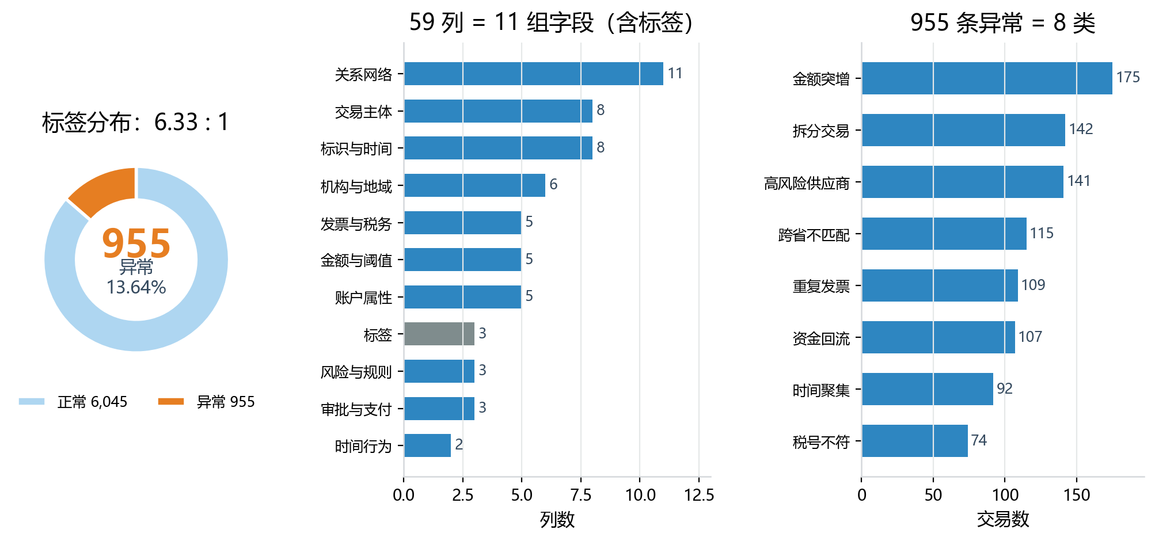
获取数据：先看清家底，再决定怎么洗
探查后修正：数据零缺失，无需填充；Abnormal_Type / Risk_Class 是标签/标签派生列，建模剔除。
7,000 行 · 59 列 · 955 条异常（13.64%） · 0 缺失 · 11 组字段（含标签）
智慧审计 × 机器学习 | 期中实践
04 / 10

Slide 5
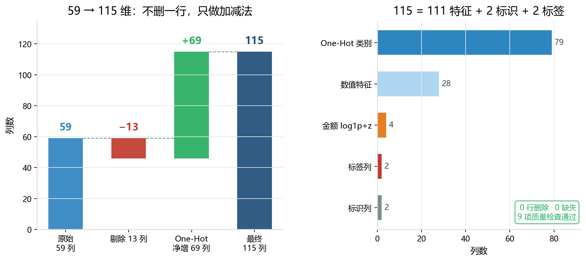
清洗（一）：不删一行，把 59 列整理成 115 维
常量列、泄漏列、ID/名称列剔除；低/中基数类别 One-Hot；城市不编码，保留省份。
0 行删除 · 13 列剔除 · 79 个 One-Hot · 115 维 = 111 特征 + 2 标识 + 2 标签
智慧审计 × 机器学习 | 期中实践
05 / 10

Slide 6
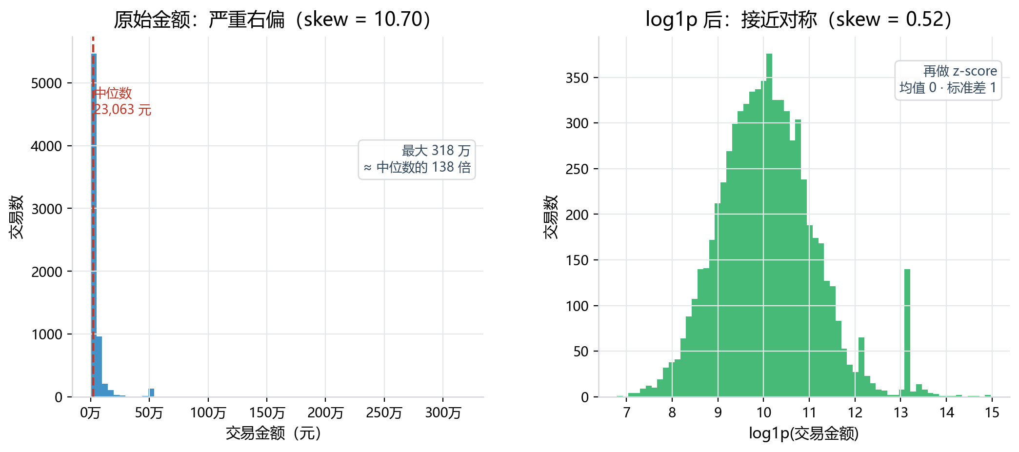
清洗（二）：金额长尾不处理，异常分数会被极端值带偏
先 log1p 压缩量级，再 z-score 标准化；4 个金额/比率字段统一处理。
关键发现：131 笔金额恰好 500,000 元，全部为金额突增异常——log1p 后形成 13.1 处尖峰。
偏度 10.70 → 0.52 · 4 个字段 · 9 项质量检查通过 · 7,000 行不变
智慧审计 × 机器学习 | 期中实践
06 / 10

Slide 7
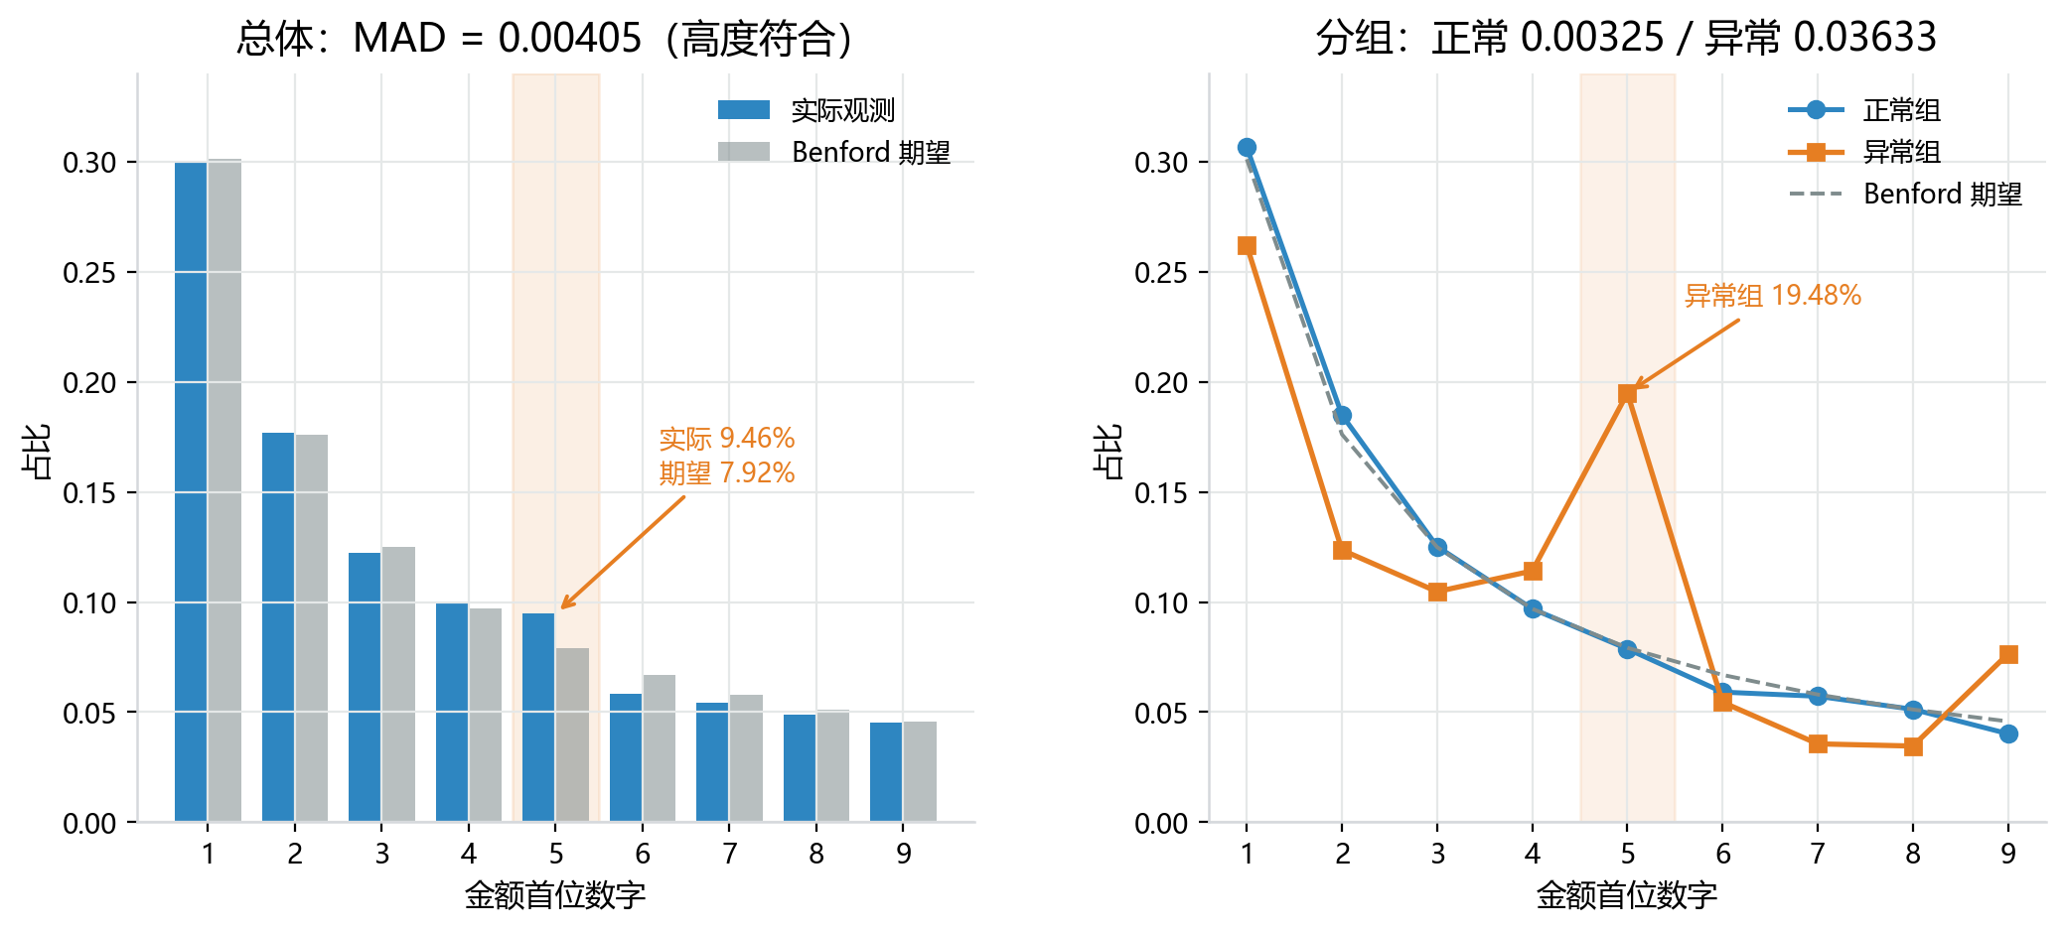
分析（一）：Benford 基线——整体正常，异常组露馅
整体 MAD 0.00405（高度符合）；正常组 0.00325；异常组 0.03633（明显不符合）。
智慧审计 × 机器学习 | 期中实践
07 / 10

Slide 8
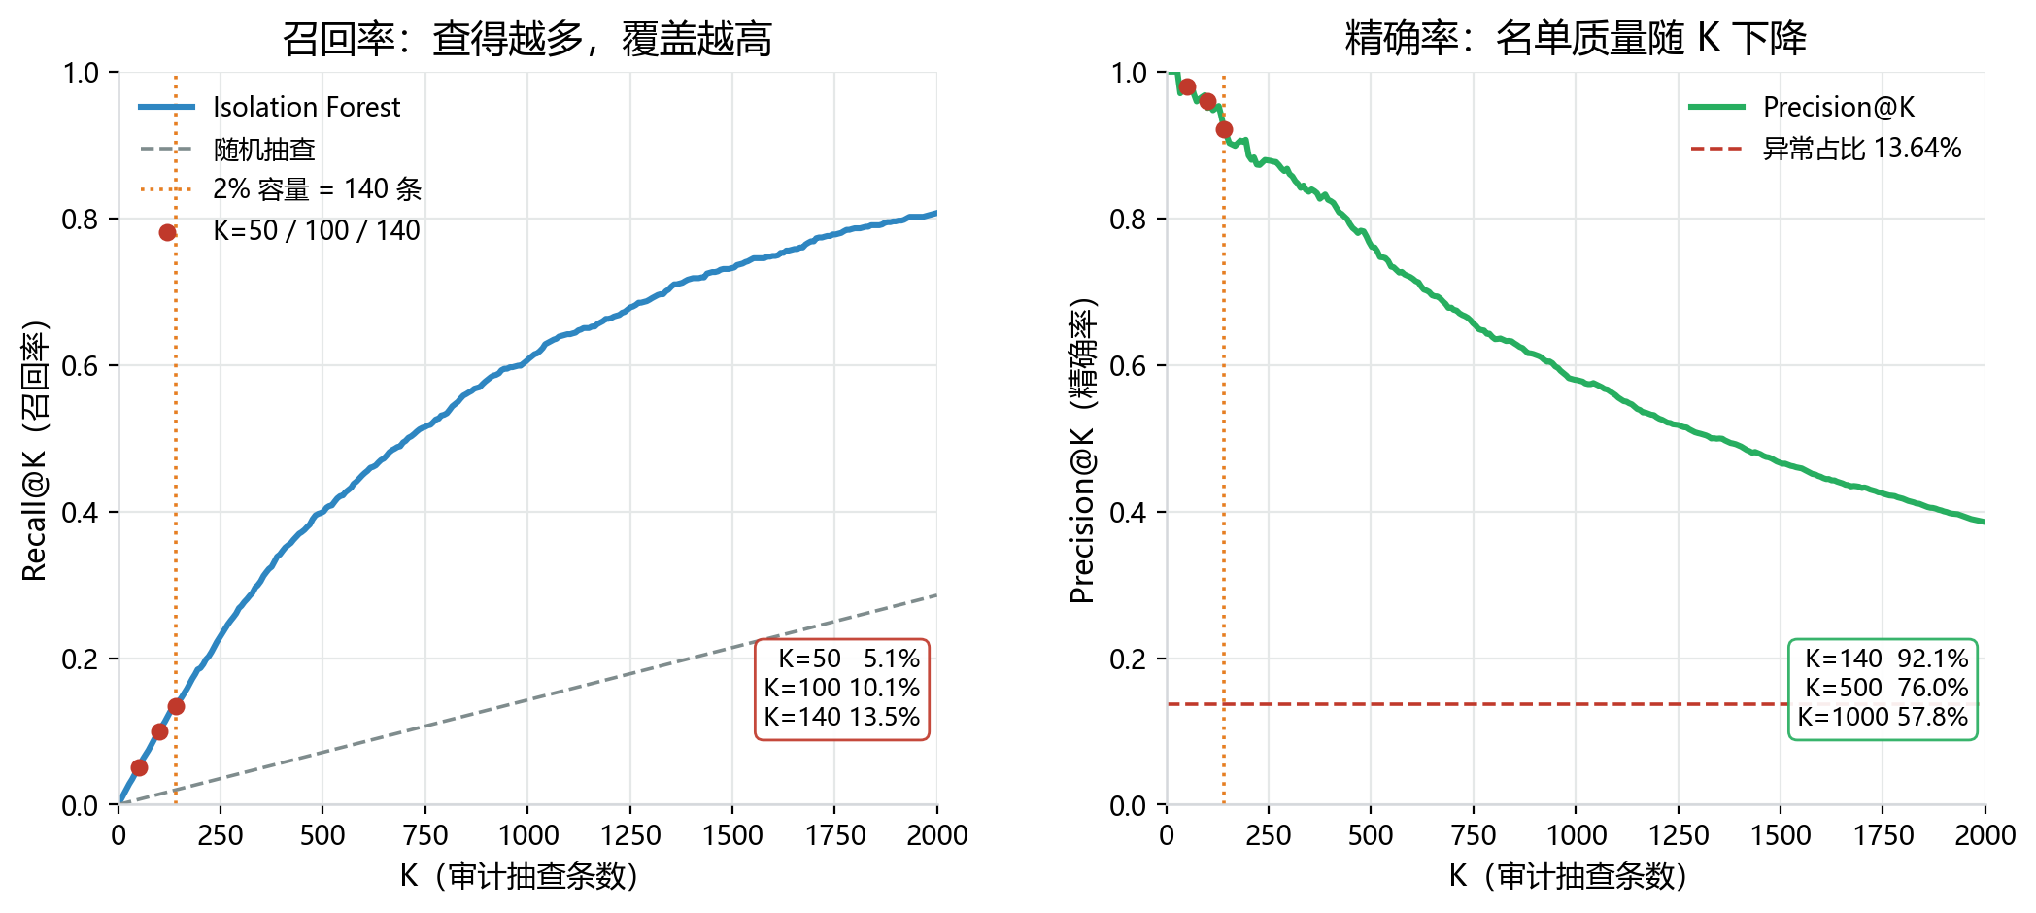
分析（二）：模型把异常排在前面，Top-K 决定查多少
contamination=0.02 对应 140 条审计容量；分数排序不变，K 可按人力调整。
智慧审计 × 机器学习 | 期中实践
08 / 10

Slide 9
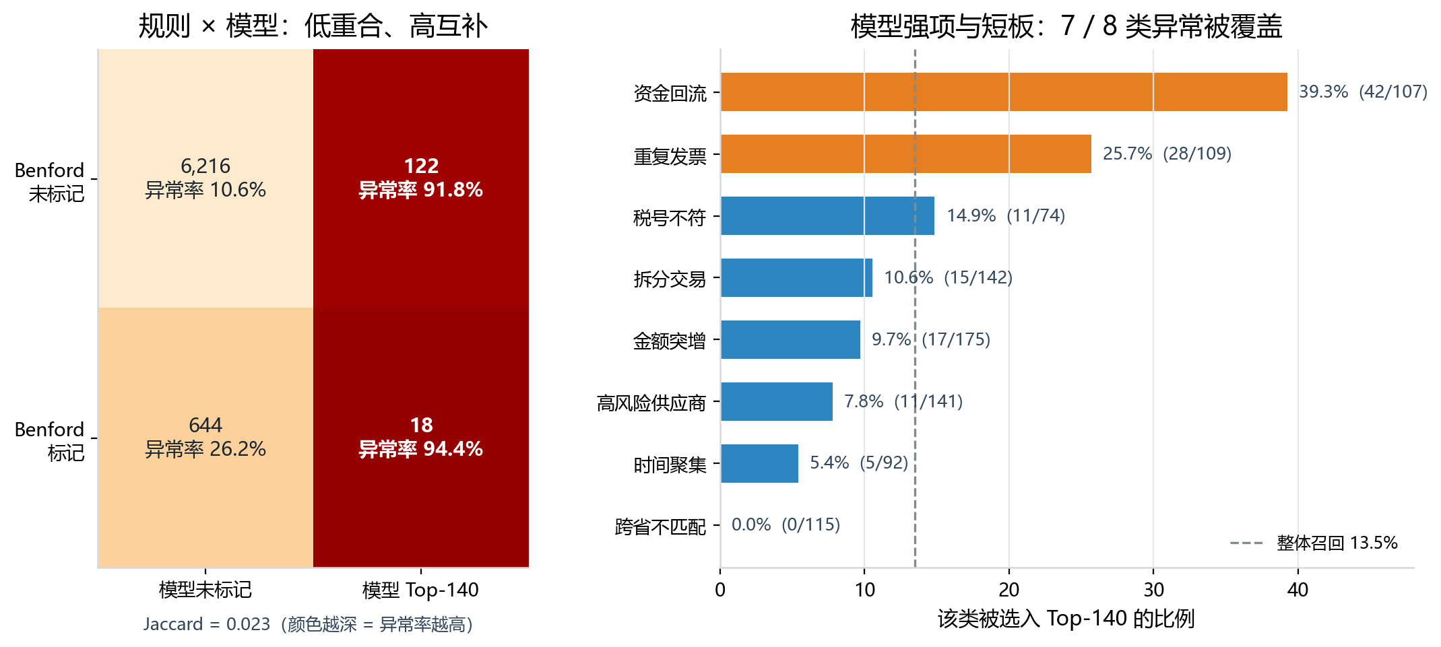
理解与修正：规则和模型不是二选一，而是互补
仅模型 122 条（异常率 91.8%）；同时命中 18 条（94.4%）→ 低重合、高互补
案例信号：审批延迟 339 min + 发票匹配 0.44 · 供应商风险 0.86 · 金额/阈值 97.4%
建议流程：Benford 初筛（宽口径）→ 模型排序（高精度）→ 人工核查（18 条双命中优先）
智慧审计 × 机器学习 | 期中实践
09 / 10

Slide 10
收束：2% 审计容量下，Top-140 精确率 92.1%
覆盖 7/8 类异常；Benford 与模型低重合、高互补；跨省不匹配是短板。
数据
方法
结果
• 7,000 × 59，0 缺失
• 59 → 115 维，不删一行
• 955 条异常，6.33 : 1 不平衡
• Benford 看整体分布
• Isolation Forest 看多维组合
• 规则 × 模型 2×2 交叉
• Top-140 精确率 92.1%
• 覆盖 7 / 8 类异常
• 3 条可解释案例，假阳性 7.9%
→ audit_clean.csv
→ scores / flags
→ top140_audit_list.csv
局限与下一步
• 无监督：标签只用于评估；contamination=0.02 是审计容量假设，不是真实异常率。
• 短板：Cross_Province_Mismatch 115 条未进入 Top-140；可补图特征或有监督模型。
• 下一步：接入真实凭证/流水，把 Top-140 名单做成审计工作台。
结论：无监督筛查能有效缩小核查范围，但最终判断仍需人工凭证核查。
智慧审计 × 机器学习 | 期中实践
10 / 10

Slide 11
附录 A-1（备用）：115 维到底由什么组成
原始 59 列 → 剔除 13 列 → 46 列 → One-Hot 后 115 列；0 行删除、0 缺失。
组成部分
列数
具体内容
One-Hot 类别
79
银行 9+9、省份 12+12、账户类型 6+6、支付渠道 7、发票类型 6、审批级别 4、边类型 8
数值特征
28
时间、账龄、评分、计数等
金额 / 比率 log1p+z
4
交易金额、历史均值、交易/均值比、阈值比
标识列
2
Transaction_ID、Transaction_DateTime（不进入模型）
标签列
2
Abnormal_Label、Abnormal_Type（只用于评估/对照）
合计
115
其中 111 个特征参与建模
115 = 79 个 One-Hot + 28 个数值 + 4 个金额/比率 + 2 个标识 + 2 个标签；建模只用 111 个特征。
被剔除的 13 列：常量 Currency、泄漏 Risk_Class、节点/实体 ID 与名称、Invoice_ID、两个城市列。
智慧审计 × 机器学习 | 期中实践 | 附录 · 备用页（不计入 10 页主线）
A-1 / 3

Slide 12
附录 A-2（备用）：Top-K 全表——K 由审计人力决定
分数排序不变；K 越大，召回越高、精确率越低。K=140 对应本项目 2% 审计容量。
K
命中
精确率
召回率
lift
适用场景
50
49
98.0%
5.1%
7.18×
只能查半天：先抓最稳的
100
96
96.0%
10.1%
7.04×
1 人 1 天
140
129
92.1%
13.5%
6.75×
本项目：2% 审计容量
300
259
86.3%
27.1%
6.33×
3 人 2 天
500
380
76.0%
39.8%
5.57×
扩大核查范围
1000
578
57.8%
60.5%
4.24×
接近“全量初筛”
精确率 = 命中 / K；召回率 = 命中 / 955；lift = 精确率 / 13.64%。
K 不是模型参数，是审计人力参数；分数排序不变，改 K 即可。
智慧审计 × 机器学习 | 期中实践 | 附录 · 备用页（不计入 10 页主线）
A-2 / 3

Slide 13
附录 A-3（备用）：一条案例怎么读——从原始字段到模型分数
模型排名 1 / 7,000 的重复发票案例；Benford 未标记，模型 Top-140 命中。
原始字段（节选）
为什么模型把它排在第 1 名
交易 ID
CN-TXN-0005220
338.55
0.4411
交易金额
¥14,774.56
审批延迟 min
发票匹配
历史均值
¥25,215.21
中位数 59 min · 99.8 分位
中位数 0.915 · 最低 1.1%
审批延迟
338.55 min
发票匹配
0.4411
4 条
0.4931
规则违反
4 条
规则违反
关系异常
关系异常
0.4931
中位数 1 条
中位数 0.269 · 99.6 分位
模型分数
0.5099（排名 1 / 7,000）
金额只有 1.48 万，低于历史均值 2.52 万；模型不是单看金额，而是看审批、发票、规则和关系网络的组合。
人工核查动作：调发票号、合同、审批链，确认是否重复报销。案例是线索，不是定罪。
智慧审计 × 机器学习 | 期中实践 | 附录 · 备用页（不计入 10 页主线）
A-3 / 3

